Slide 1
Datenbankanbindung beim Programmieren
Java und C#

Slide 2
Vorbedingungen
Java benötigt eine externe Library
  JDBC: https://dev.mysql.com/downloads/connector/j/
  Download „Platform Independent“
  Zip entpacken
  „mysql-connector-j-8.3.0.jar“ ist das, was wir benötigen
  In der IDE eurer Wahl die .jar Datei als Externe Library einbinden
C# öffnet die NuGet-Paket-Manager-Konsole und gibt folgenden Befehl ein:
  Install-Package MySql.Data
Notes:
https://dev.mysql.com/downloads/connector/j/

Slide 3
Verbindung mit der Datenbank
Java:
  URL: jdbc:mysql://localhost:3306/database_name
  Username
  Passwort
  Verbindungscode (folgt nächste Seite)
C#:
  Using MySql.Data.MySqlClient;
  connectionString:
  „server=localhost;user=root;password=password;database=test“
  Verbindungscode (folgt nächste Seite)

Slide 4
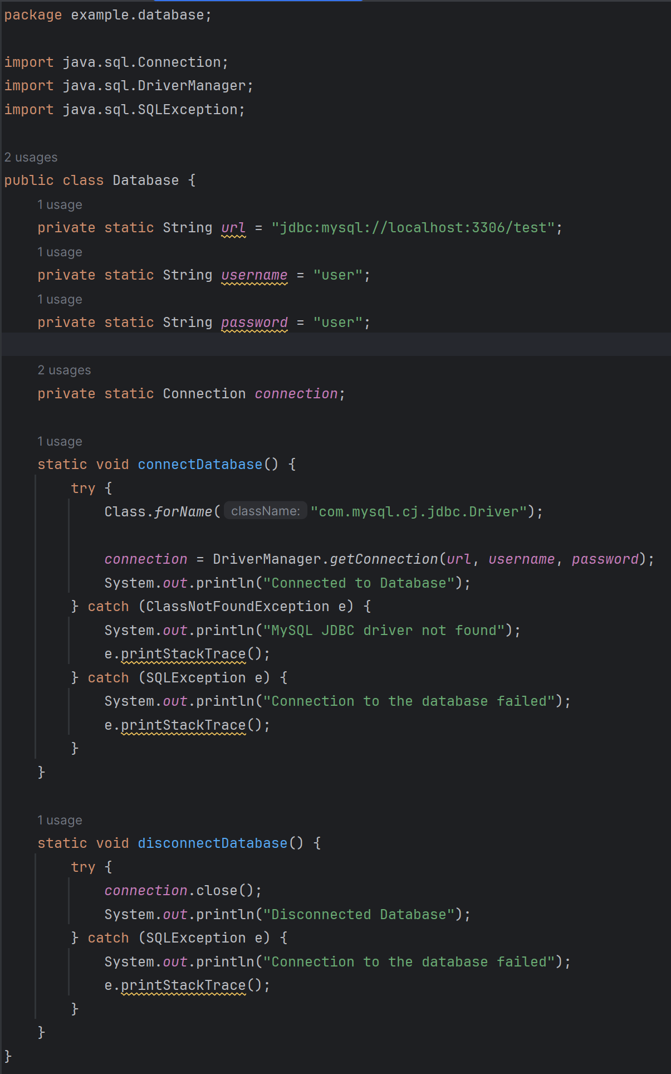
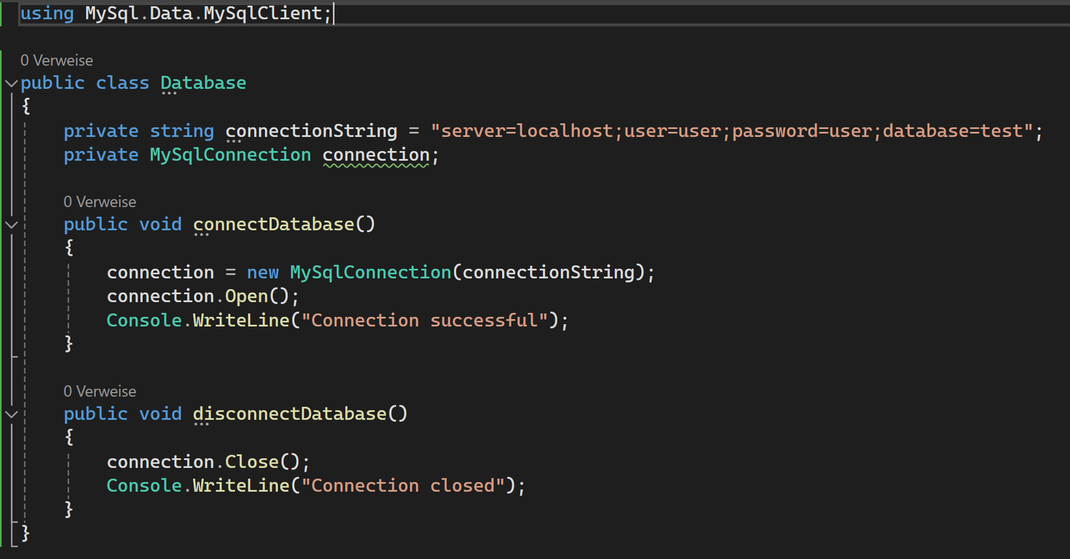
Verbindungsbeispiele

Slide 5
Daten abrufen
Wir können SQL Queries nutzen um Daten abzurufen
Ergebnisse kommen so zurück, wie wir sie formatieren
Wir können Funktionen bauen, die speziell auf unsere Wünsche zugeschnitten sind
Bedenkt: Je komplexer der SQL Query, desto anfälliger ist die Funktion

Slide 6
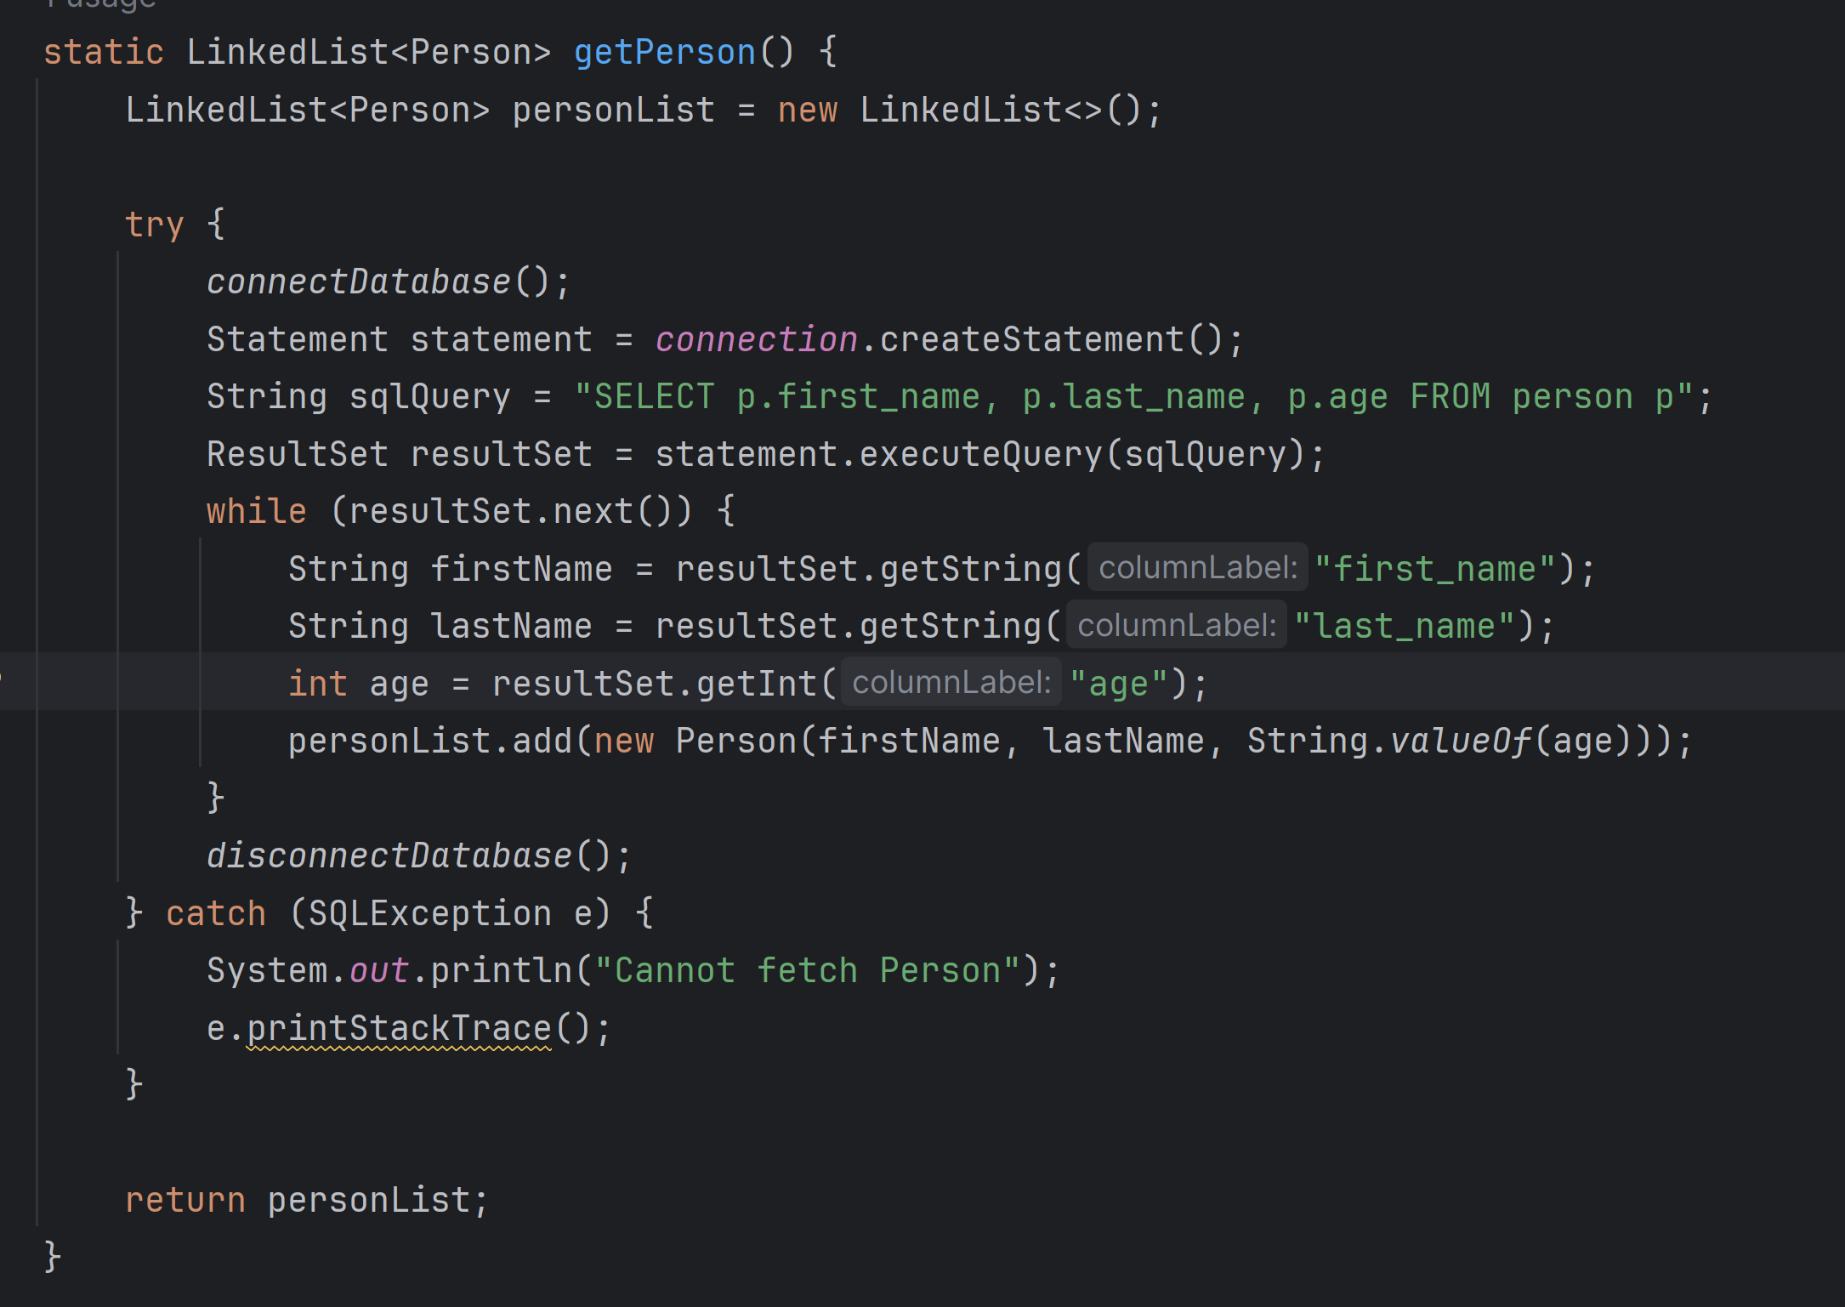
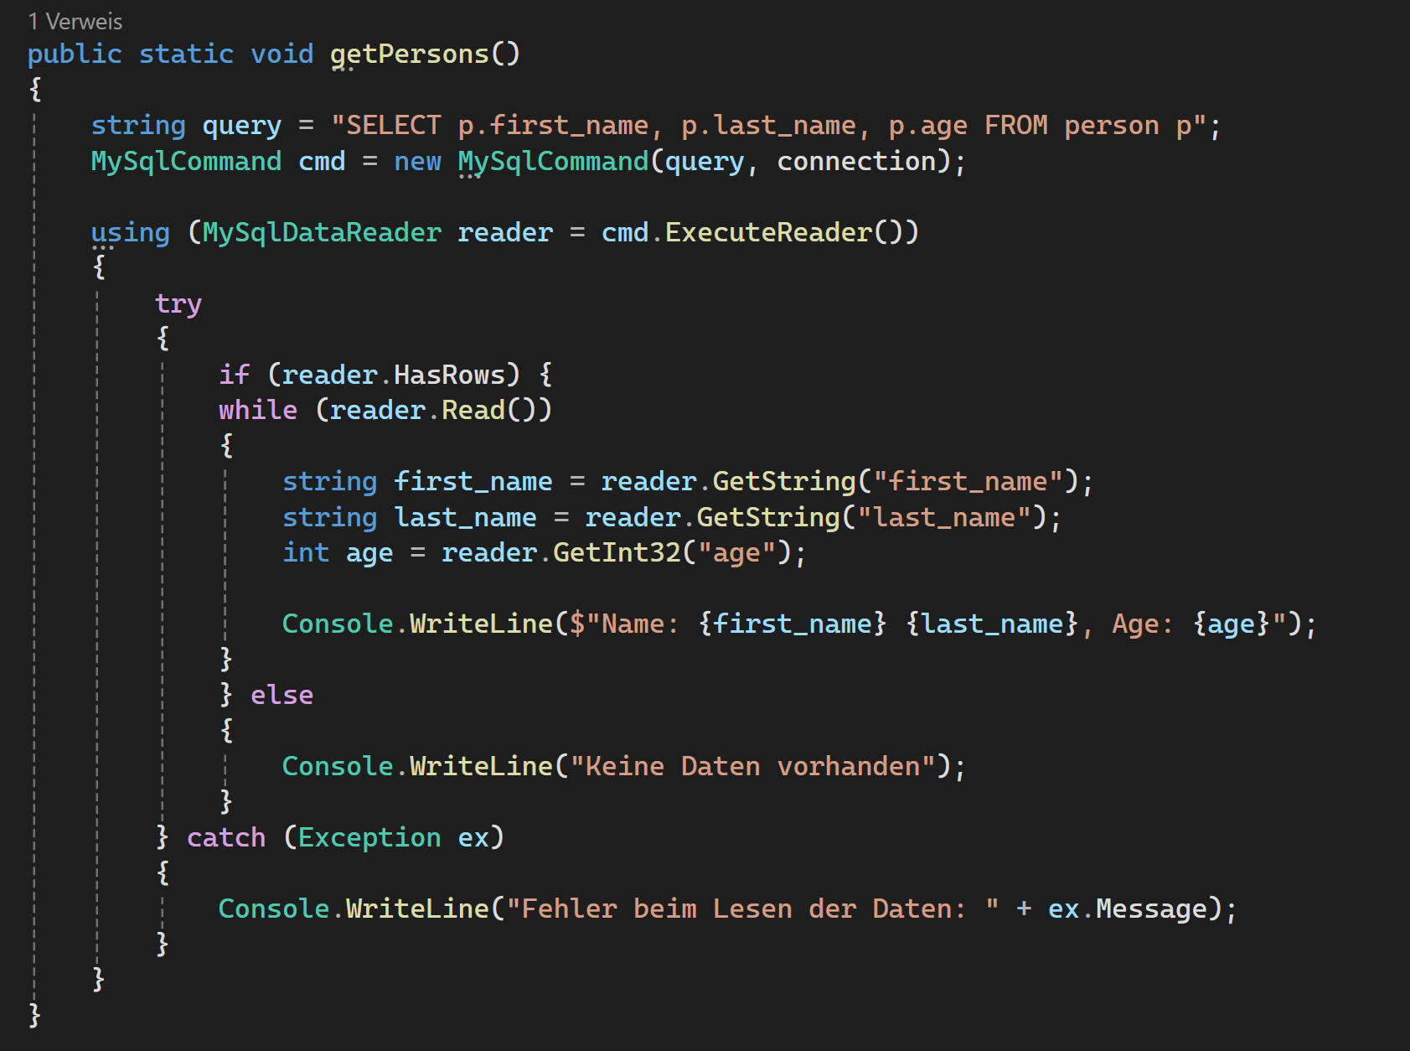
Daten abrufen Beispiele

Slide 7
Pro Contra
Vorteile
Nachteile
Wir können nun konsistenz sicherstellen, dass Programm und Datenbank zusammenarbeiten
Befehle können zentral gesammelt werden
Wir können ein Mapping bauen um unsere Objekte zu nutzen
Wir sind Schemaabhängig
Wir müssen stark aufpassen, unser Schema beizubehalten

Slide 8
Fragen?
Ich helfe gerne!

Slide 9
Selbstlernen
Zeit bis 10:45 Uhr
Handout Modul I S. 133-135
Buch Fachstufe Lernfeld 6-9 S. 280-283
Selbstrecherche (YouTube, StackOverflow, etc.)

Slide 10
Aufgaben
Zeit bis 13:00 Uhr
Anpassen des Adressbuchs
  CSV wird zu den Akten gelegt
  Wir wollen nun die Datenbank ansprechen um unsere Personen zu laden und zu speichern
  Nutzt die Vorteile der Objektorientierung um so wenig Anpassungen wie möglich zu machen
Ab 13:00 Uhr – SQL Fragen beantwortet

